Slide 1
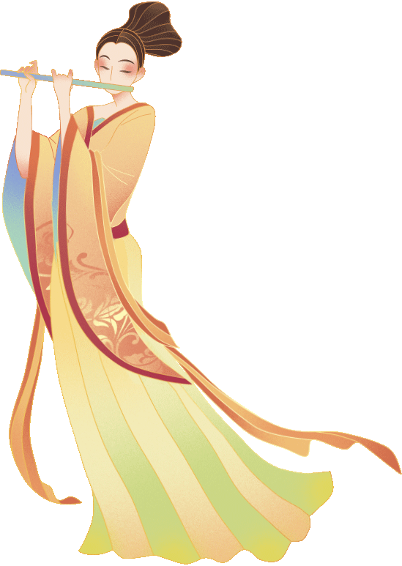
PHÒNG GIÁO DỤC VÀ ĐÀO TẠO HUYỆN ĐĂK SONG
Trường Tiểu học Lê Văn Tám
CUỘC THI THIẾT KẾ HỒ SƠ BÀI GIẢNG ĐIỆN TỬ
Bài giảng:
Nhạc cụ: Nhạc cụ thể hiện giai điệu và nhạc cụ thể hiện tiết tấu.
Ôn bài hát: Duyên dáng mùa xuân
Chương trình môn Âm nhạc lớp 5
Giáo viên: Trần Thị Lệ Hằng
Email: ttlhang12486@gmail.com
Trường TH Lê Văn Tám, huyện Đăk Song, tỉnh Đăk Nông
Tháng 12/2024

Slide 2
Trò chơi: Nghe giai điệu đoán tên bài hát

Slide 3
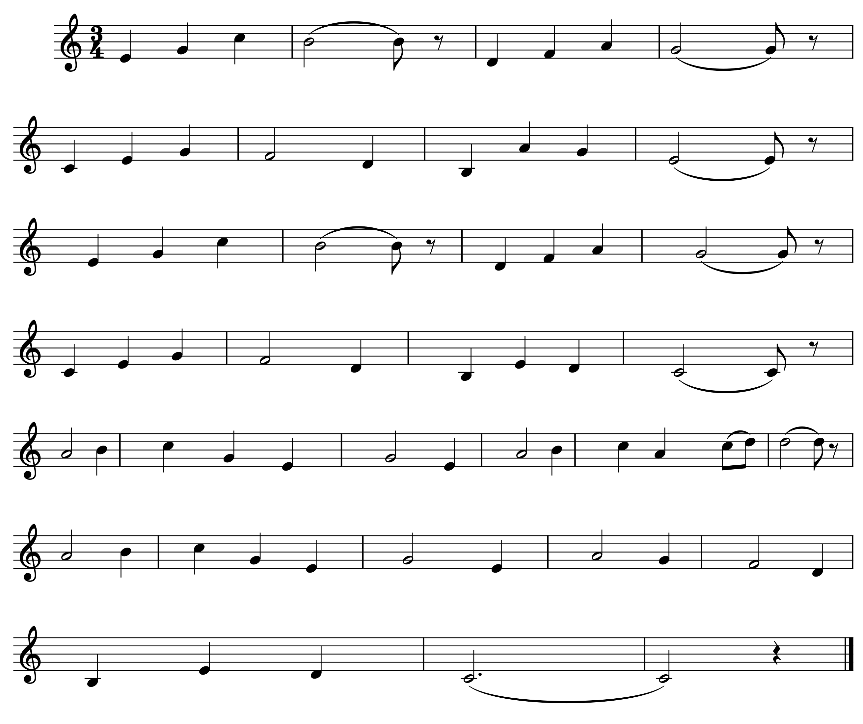
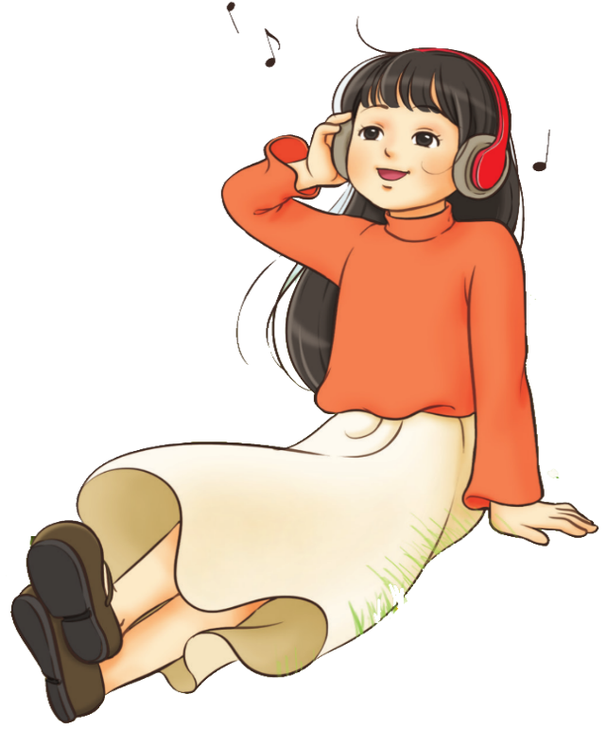
Mùa xuân hát ca, thềm xuân bước qua.
Mùa xuân thắm tươi, cỏ cây lá hoa.
Nụ hoa thắm trên môi người tiếng em cười.
Đàn em hát ca bao ngày tháng êm đềm.
.
Vườn xuân hát ca ngàn hoa sắc hương.
Đẹp xinh áo hoa cùng nhau nắm tay.
Đào, lan, cúc, mai xinh đẹp đón xuân về.
Hòa vang tiếng ca cho lộc đến muôn nhà.
Ô! chim én trên trời cao liệng bay trong nắng vàng mê say.
Xuân xuân đến mang niềm vui, nồng ấm chan hòa, xuân
Về khắp muôn nhà.

Slide 4
Chủ đề 4: Chào mùa xuân đến
Tiết 14
Nhạc cụ: Nhạc cụ thể hiện tiết tấu và nhạc cụ thể hiện giai điệu
- Ôn bài hát: Duyên dáng mùa xuân

Slide 5
* YÊU CẦU CẦN ĐẠT
Hát đúng giai điệu, lời ca bài hát Duyên dáng mùa xuân; hát và gõ theo hình tiết tấu đệm cho bài hát; thực hành thổi nốt Đô 2 và mẫu luyện âm trên ri – coóc- đơ.
- Học sinh biết vận dụng bài hát và cách sử dụng nhạc cụ trong bài học để thể hiện trong thực tiễn cuộc sống.
- Góp phần phát triển năng lực thẩm mĩ; tự học và tự chủ. Thông qua bài học học sinh thêm yêu âm nhạc và biết giữ gìn các nhạc cụ.

Slide 6
Nội dung 1:
Nhạc cụ:
Nhạc cụ thể hiện tiết tấu và nhạc cụ thể hiện giai điệu

Slide 7
Nhạc cụ thể hiện tiết tấu
# ♩ Q Q '♩ Q Q'♩ Q Q'♩ Q Q "
# Q♩ ♩ 'Q♩ ♩ 'Q♩ ♩ 'Q♩ ♩ "

Slide 8
Nhóm 2: # Q ♩ ♩ ‘ Q ♩ ♩ 'Q ♩ ♩ 'Q ♩ ♩ " Mùa xuân thắm tươi, cỏ cây lá hoa. Đàn em hát ca bao ngày tháng êm đềm……
NHÓM 1: # ♩ Q Q '♩ Q Q '♩ Q Q '♩ Q Q “
Mùa xuân hát ca, thềm xuân bước qua.
Nụ hoa thắm trên môi người tiếng em cười…..

Slide 9
Nhóm 1:
Câu 1: Mùa xuân hát ca, thềm xuân bước qua.
Câu 2: Nụ hoa thắm trên môi người tiếng em cười.
Câu 3: Vườn xuân hát ca, ngàn hoa sắc hương.
Câu 4: Đào, lan, cúc, mai xinh đẹp đón xuân về.
Câu 5: Ô! chim én trên trời cao liệng bay trong nắng vàng mê say.
Câu 6: Xuân đến mang niềm vui, nồng ấm chan hòa, xuân về khắp muôn nhà.
Nhóm 2:
Câu 1: Mùa xuân thắm tươi, cỏ cây lá hoa.
Câu 2: Đàn em hát ca bao ngày tháng êm đềm.
Câu 3: Đẹp xinh áo hoa cùng nhau nắm tay.
Câu 4: Hòa vang tiếng ca cho lộc đến muôn nhà.
Câu 5: Ô! chim én trên trời cao liệng bay trong nắng vàng mê say.
Câu 6: Xuân đến mang niềm vui, nồng ấm chan hòa, xuân về khắp muôn nhà.

Slide 10
Nhạc cụ thể hiện giai điệu

Slide 11
* Thổi nốt Đô 2 trên Ri – coóc - đơ
Tay trái bấm lỗ hơi: 0 và 2

Slide 12
Thổi mẫu âm:

Slide 13
Đố Son Đố Đố Son La Si Đố
Son: 0; 1; 2; 3
La: 0; 1; 2
Si: 0; 1
Đố: 0; 2

Slide 14
Nội dung 2
Ôn tập bài hát:
Duyên dáng mùa xuân

Slide 15
Ghép cùng nhạc đệm:
Mùa xuân hát ca, thềm xuân bước qua.
Mùa xuân thắm tươi, cỏ cây lá hoa.
Nụ hoa thắm trên môi người tiếng em cười.
Đàn em hát ca bao ngày tháng êm đềm.
.
Vườn xuân hát ca ngàn hoa sắc hương.
Đẹp xinh áo hoa cùng nhau nắm tay.
Đào, lan, cúc, mai xinh đẹp đón xuân về.
Hòa vang tiếng ca cho lộc đến muôn nhà.
Ô! chim én trên trời cao liệng bay trong nắng vàng mê say.
Xuân xuân đến mang niềm vui, nồng ấm chan hòa, xuân
Về khắp muôn nhà.

Slide 16
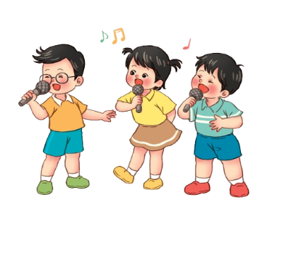
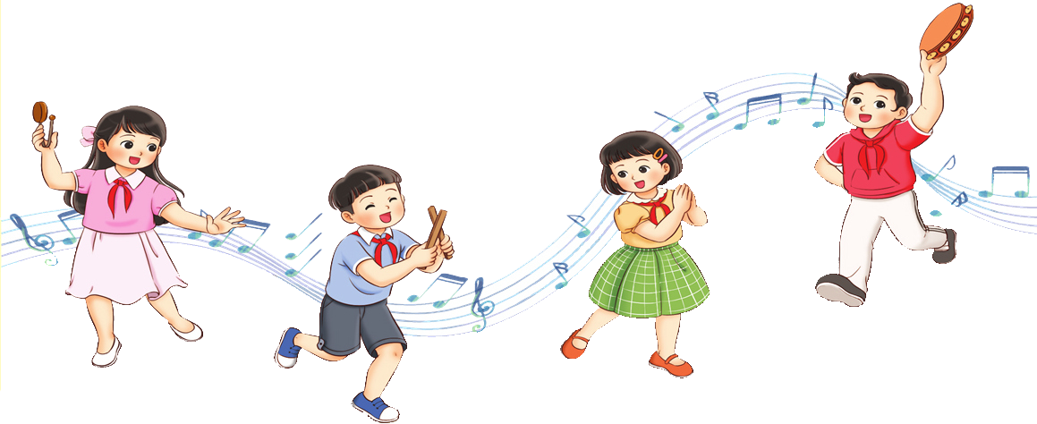
Hát kết hợp vỗ tay theo nhịp
Mùa xuân hát ca, thềm xuân bước qua.

Slide 17
Hát kết hợp vỗ tay theo nhịp
Mùa xuân hát ca, thềm xuân bước qua.
Mùa xuân thắm tươi, cỏ cây lá hoa.
Nụ hoa thắm trên môi người tiếng em cười.
Đàn em hát ca bao ngày tháng êm đềm.
.
Vườn xuân hát ca ngàn hoa sắc hương.
Đẹp xinh áo hoa cùng nhau nắm tay.
Đào, lan, cúc, mai xinh đẹp đón xuân về.
Hòa vang tiếng ca cho lộc đến muôn nhà.
Ô! chim én trên trời cao liệng bay trong nắng vàng mê say.
Xuân xuân đến mang niềm vui, nồng ấm chan hòa, xuân
Về khắp muôn nhà.

